Slide 1
겨울방학 파이썬
06 데이터프레임의 다양한 응용

Slide 2
오늘 배울 것
데이터프레임 합치기
그룹 연산
멀티 인덱스
피벗

Slide 3
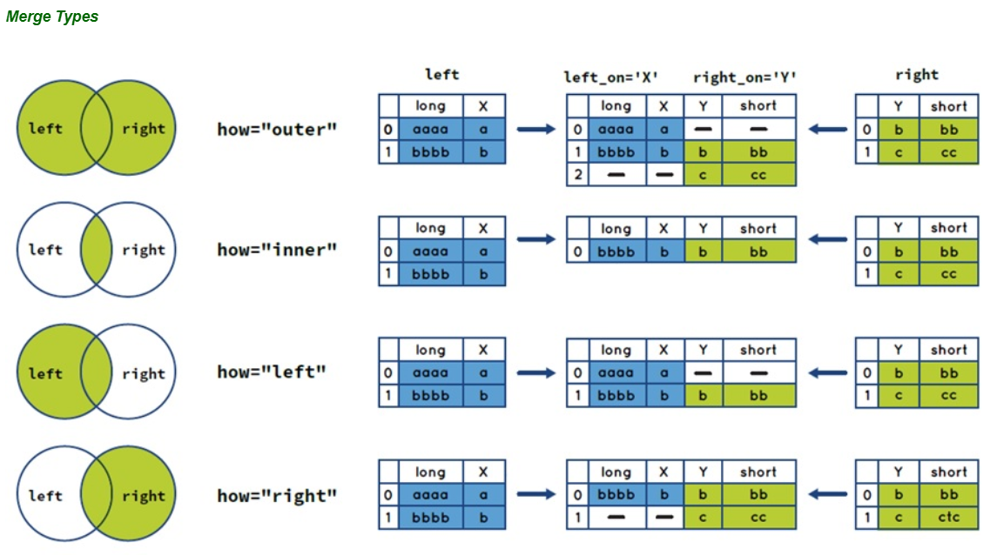
데이터프레임 합치기
데이터프레임 연결
데이터프레임 연결 : pandas.concat(데이터프레임의 리스트)
데이터프레임 병합
데이터프레임 병합 : pandas.merge(df_left, df_right,
how = ‘inner’, on = None)

Slide 4
데이터프레임 합치기
데이터프레임 결합
행 인덱스 기준으로 결합
df1.join(df2, how = ‘left’)

Slide 5
그룹 연산
그룹 객체 만들기(분할 단계)
1개 열을 기준으로 그룹화
df.groupby(기준이 되는 열)
여러 열의 기준으로 그룹화
df.groupby(기준 열의 리스트)

Slide 6
그룹 연산
그룹 연산 메소드(적용-결합 단계)
데이터 집계
df.groupby(기준 열의 리스트).function
df.groupby(기준 열의 리스트).agg(매핑함수)
그룹 연산 데이터 변환
df.groupby(기준 열의 리스트).transform(매핑 함수)

Slide 7
그룹 연산
그룹 연산 메소드(적용-결합 단계)
그룹 객체 필터링
df.groupby(기준 열의 리스트).filter(조건식 함수)
그룹 객체에 함수 매핑
df.groupby(기준 열의 리스트).apply(매핑함수)

Slide 8
멀티 인덱스와 피벗
멀티 인덱스
df.loc[(‘A’,’B’)]
피벗
pd.pivot_table(df, index = ‘행의 열’, columns = ‘열의 열’,
values = ‘값의 열’, aggfunc = ‘집계함수’)
df.xs((‘a’,’b’), level = [‘A’,’B’], axis = 1)

Slide 9
QUESTION

